Slide 1
Home Automation
201121335 강찬묵
201121364 이석은
201121370 장진호

Slide 2
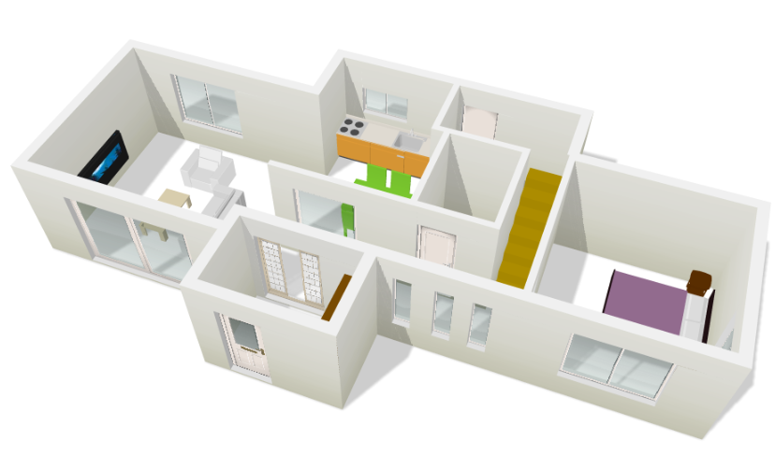
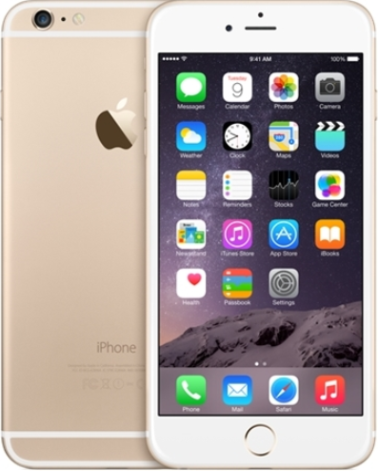



개발 배경
Home Automation은 집에 있는 물건/사물들을 인터넷으로 연결하여 집 안팎 어디서나 집 상태를 확 인할 수 있고 손쉽게 제어할 수 있으며, 기기 간 센싱과 상호 반응에 의해 자동 실행하여 기존에는 가능 했던 새롭고 똑똑한 집을 만들고, 바쁜 현대인을 위한 맞춤형 IOT 탑재 기술
목표 기술
1. 집안의 온도에 따른 냉/난방을 설정 기능
집 안 내부에 설치되어 있는 온도 측정기를 수시로 왔다 갔다 하며 확인을 하는 반면, 사물인터넷 기술의 도입으로 모바일 기기를 통하여 온도 측정 및 확인이 가능하다. 온도센서(LM35)를 이용해 온도를 측정하고, 실시간으로 사용자 APP을 통하여 집안의 온도 조절 및 온/냉방을 제어 할 수 있으며, 현재 집안 온도 상태를 확인 가능 한 기능이다. 사용자가 원하는 대로 집안의 쾌적한 환경을 만들 수 있는 Home Automation 의 기능 중 하나 이다.
2. 현관문 제어 기능
이미 많이 보급된 도아락과 센서 작동 센서감지 등은 널리 보급이 되었다. 하지만 IOT기술 도입으로 제어 할 수가 있다면, 생활이 달라질 것 이다. 현관문과 현관문 앞에 달려있는 전등센서가 달려있을 경우, 사용자 APP을 통하여 집 도착 전 일정 범위 안에 진입을 하게 되면, 현관문 앞 전등센서가 사용자 또는 사물을 인식하여 전등이 켜지고, 문이 열리는 기능으로서, 직접 현관문에 열쇠나, 비밀번호를 입력하지 않아도 APP을 을 이용하여 집 안의 출입을 편리하게 해주는 기능이다.
3. 각 방 전원 제어 기능
처음 전구의 도입으로 건물 내부의 전구는 모두 수작업 이였다. 하지만 현대, 즉 사물인터넷 기술 발전으로 전구도 역시 작은 기기 하나로 제어를 할 수 있게 되었다. 사용자 APP을 통하여 각 방의 스위치 제어는 물론이고, 현재 불이 어디에 몇 개가 켜져 있는지 알 수 있으며, 사용자가 지정한 시간에 불이 켜지고 꺼질 수도 있는 일상 생활에 있어서 가장 편리한 기능이라고 볼 수 있다.

Slide 3
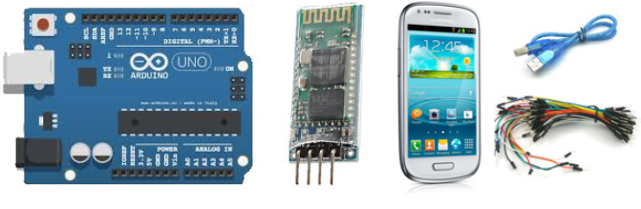
개발 부분
스마트폰과 아두이노를 블루투스로 서로 연결해서 데이터를 주고 받으면서 아두이노에 연결된 하드웨어(모터,LED)등을 작동 하고, 이 방법을 익힌다면 온도 측정,방안의 전구를 켜고 끌 수 있고, 현관문 앞의 문과 센서감지 등 을 원격으로 제어 할 수 있게 됩니다.
개발 부품
안드로이드 스마트폰, 아두이노 우노, 아두이노메가 나 아두이노 yun 아두이노/제누이노 101 등을 사용하고, 블루투스 모듈 HC-06 이 모듈이 가장 많이 사용되고 가격도 저렴하여 이 제품을 생각해 보았고, 연결핀과 연결전선들 그리고 나중에 사용하게 될 모터, LEC, 센서 등이 필요 할 것 입니다.

